Slide 1
现状
你发任你发，我用JDK8

Slide 2
eg：jdk6-8
软件更新：
win98-xp-win07-win10

Slide 3
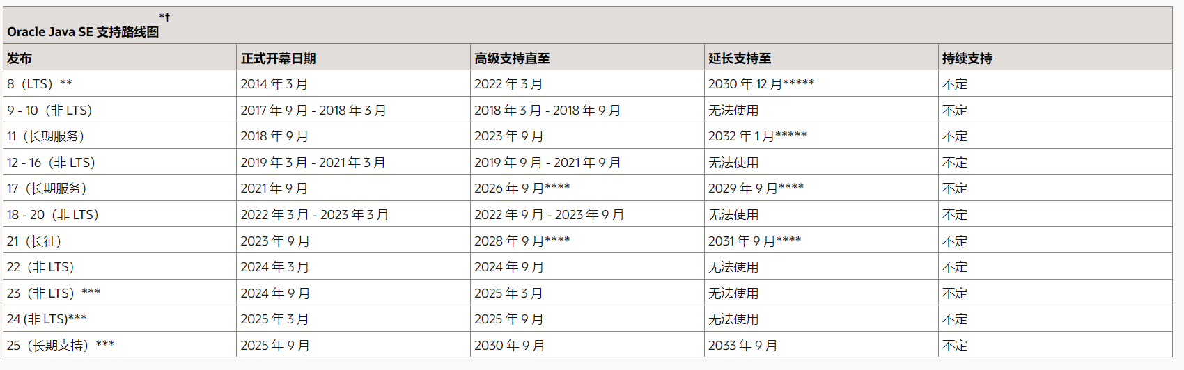

Slide 4
新特性

